Slide 1







TRƯỜNG TIỂU HỌC GIANG BIÊN
CHÀO MỪNG CÁC THẦY CÔ GIÁO
VỀ THĂM DỰ LỚP 2A1
Giáo viên thực hiện: Nguyễn Thị Vân Anh

Slide 2








https://www.youtube.com/watch?v=5fe-5Q8nBJc

Slide 3

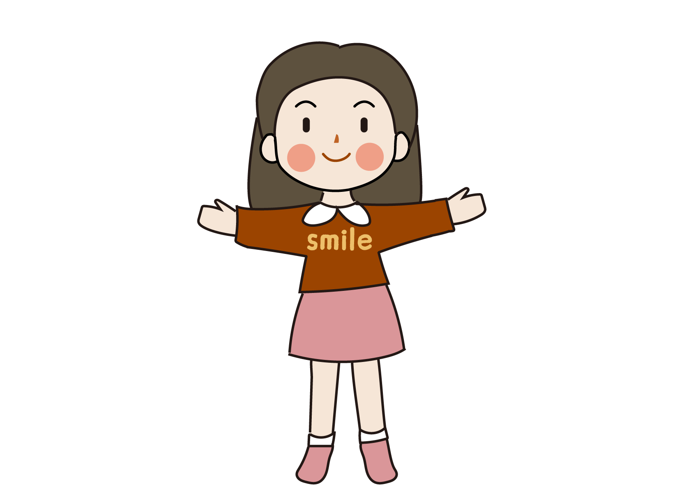

Bài hát nói về chủ đề gì?

Slide 4




Chia sẻ điều con đã học
nói về tình bạn?

Slide 5

Thứ năm ngày 28 tháng 10 năm 2021
Tiếng Việt
Đọc jở ǟộng (trang 85)

Slide 6
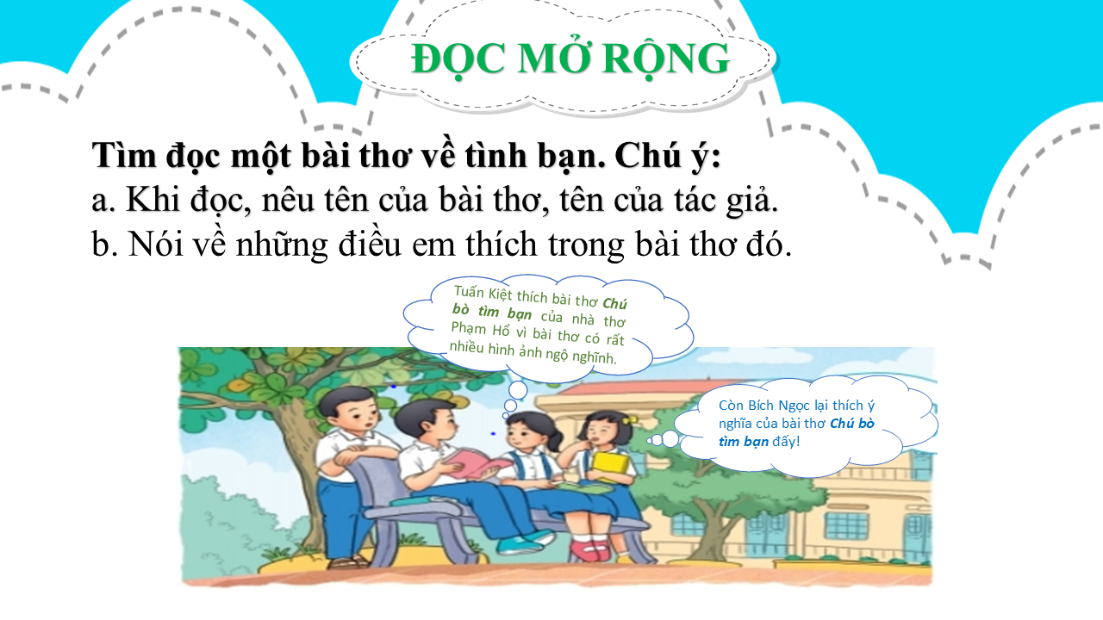

Slide 7



Yêu cầu cần đạt
Tìm và đọc được bài thơ về tình bạn:
- Nêu được tên bài, tên tác giả, những điều mình thích trong bài thơ.
- Đọc đúng, rõ ràng toàn bài, biết cách ngắt nhịp thơ, thể hiện được giọng đọc của bài.

Slide 8

Tìm đọc một bài thơ về tình bạn. Chú ý:
Khi đọc, nêu tên của bài thơ, tên của tác giả.
Nói về những điều em thích trong bài thơ đó.

Slide 9

PHIẾU THẢO LUẬN
Điền thông tin vào cột thích hợp
Tên học sinh | Tên bài thơ (về tình bạn) | Tên tác giả | Điều em thích về bài thơ

Slide 10
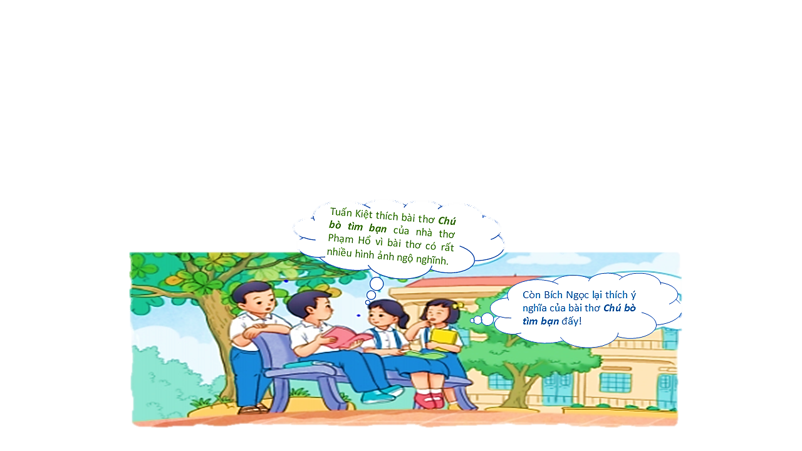

Slide 11
PHIẾU THẢO LUẬN
Điền thông tin vào cột thích hợp
Tên học sinh | Tên bài thơ (về tình bạn) | Tên tác giả | Điều em thích về bài thơ
Tuấn Kiệt
Chú bò tìm bạn
Phạm Hổ
Hình ảnh
Bích Ngọc
Ý nghĩa

Slide 12


PHIẾU THẢO LUẬN
Điền thông tin vào cột thích hợp
Tên học sinh | Tên bài thơ (về tình bạn) | Tên tác giả | Điều em thích về bài thơ

Slide 13










PHIẾU THẢO LUẬN
Điền thông tin vào chỗ thích hợp
Tác giả
Điều em thích
Tên bài thơ
Điều em thích
Tác giả
Điều em thích
Tác giả
Họ và tên:
Tên bài thơ
Tên bài thơ
Họ và tên:
Họ và tên:
Tên bài thơ
Tác giả
Tên bài thơ
Họ và tên:
Tác giả
Họ và tên:
Điều em thích
Điều em thích

Slide 14
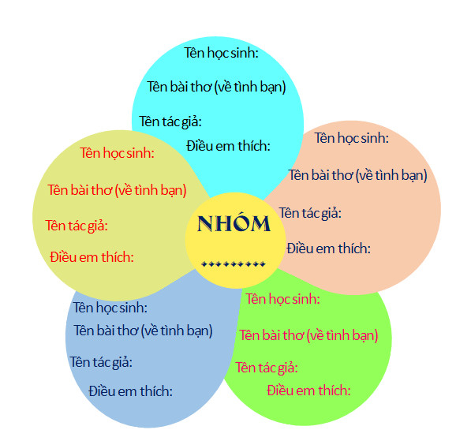
PHIẾU THẢO LUẬN
Điền thông tin vào chỗ thích hợp

Slide 15
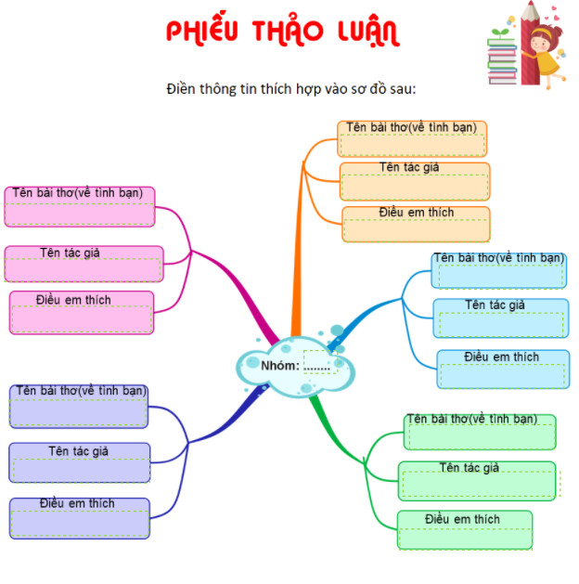

Slide 16
PHIẾU THẢO LUẬN
Điền thông tin vào cột thích hợp
Tên học sinh | Tên bài thơ (về tình bạn) | Tên tác giả | Điều em thích về bài thơ
Tuấn Kiệt
Chú bò tìm bạn
Phạm Hổ
Hình ảnh
Bích Ngọc
Ý nghĩa
Đọc bài thơ trong nhóm

Slide 17

THẢO LUẬN NHÓM

Slide 18

CHIA SẺ

Slide 19




THI ĐỌC

Slide 20



VÒNG QUAY
MAY MẮN
Tuấn Kiệt
Gia Bảo
Ngọc Diệp
Bảo An
Bích Ngọc
Anh Duy
Minh Đức
Chí Thanh
QUAY

Slide 21
VÒNG QUAY
MAY MẮN
Ngọc Quỳnh
Hoàng Hải
Ngọc Khánh
Hà An
Kim Ngân
Ngọc Hà
Ngọc Trâm
Gia Linh
QUAY

Slide 22
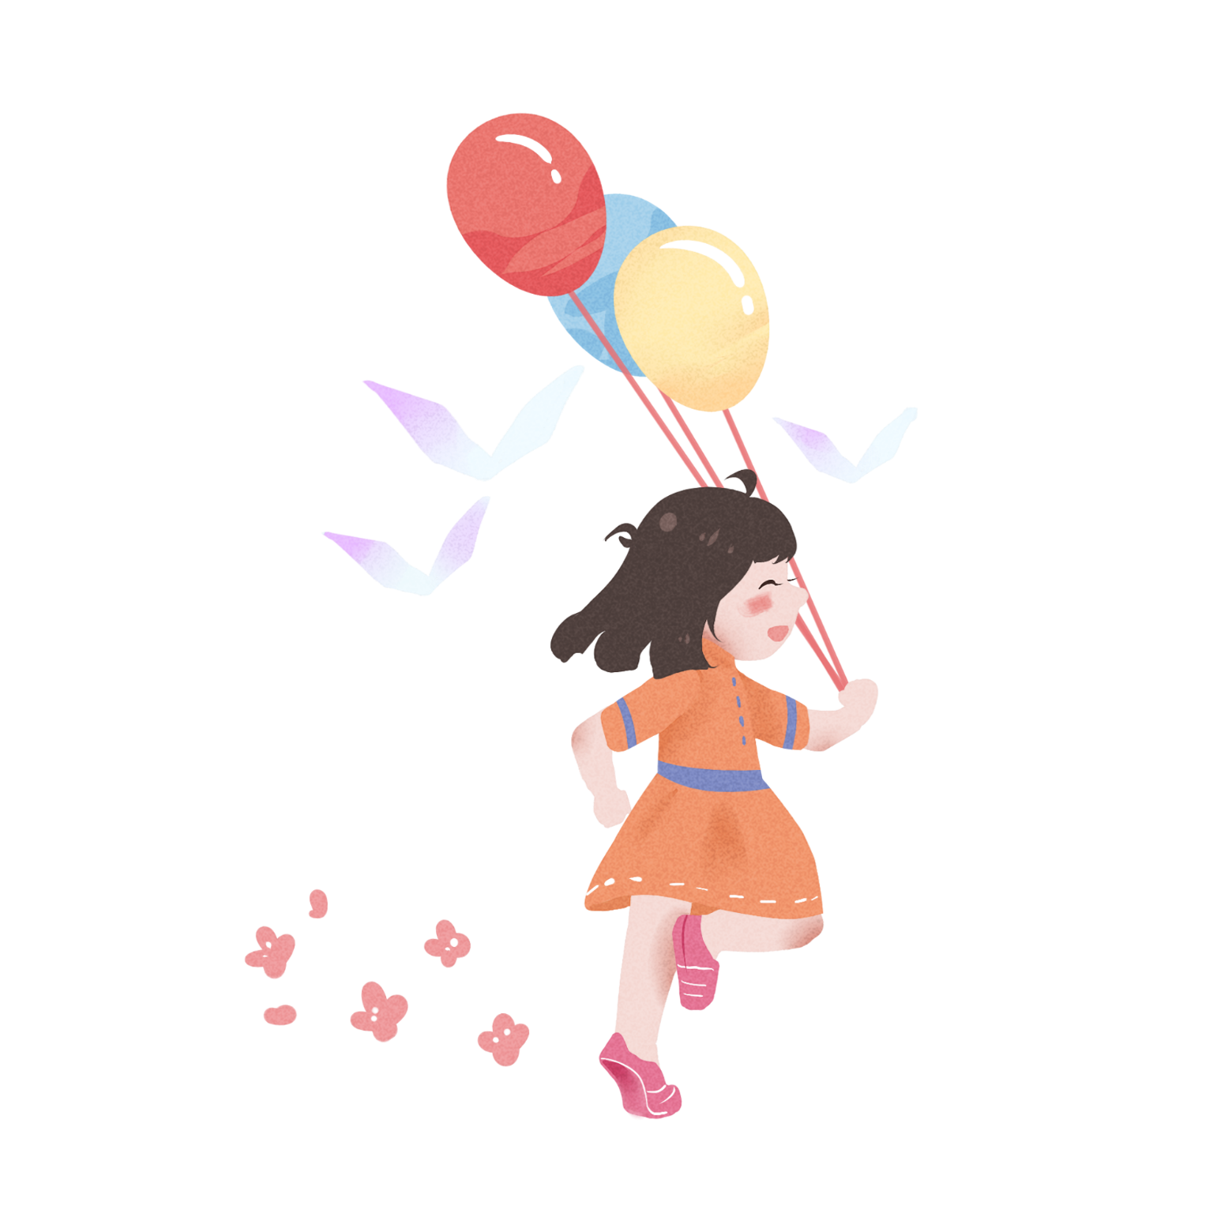
TIÊU CHÍ
Đọc đúng tên bài thơ, tên tác giả
Đọc đúng, rõ ràng toàn bài
Ngắt đúng nhịp thơ, giọng đọc phù hợp với bài.

Slide 23


Slide 24
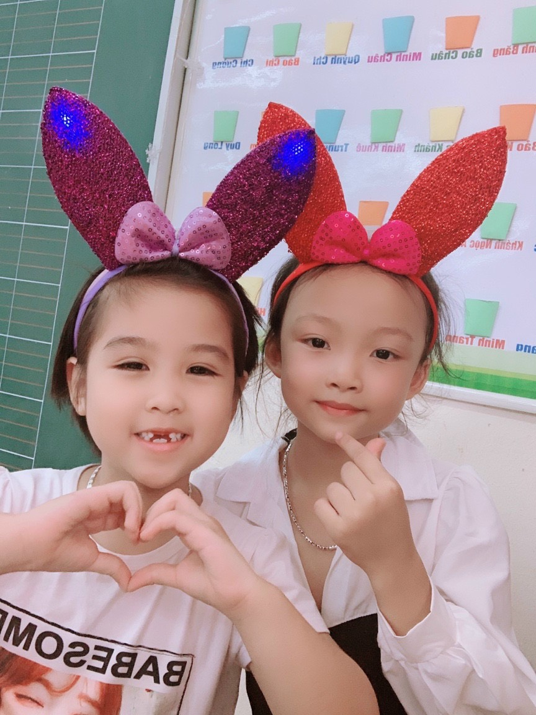
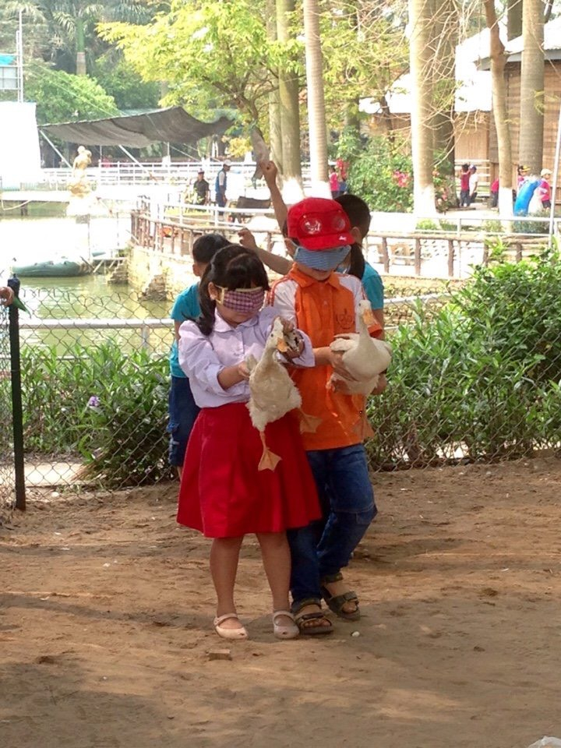
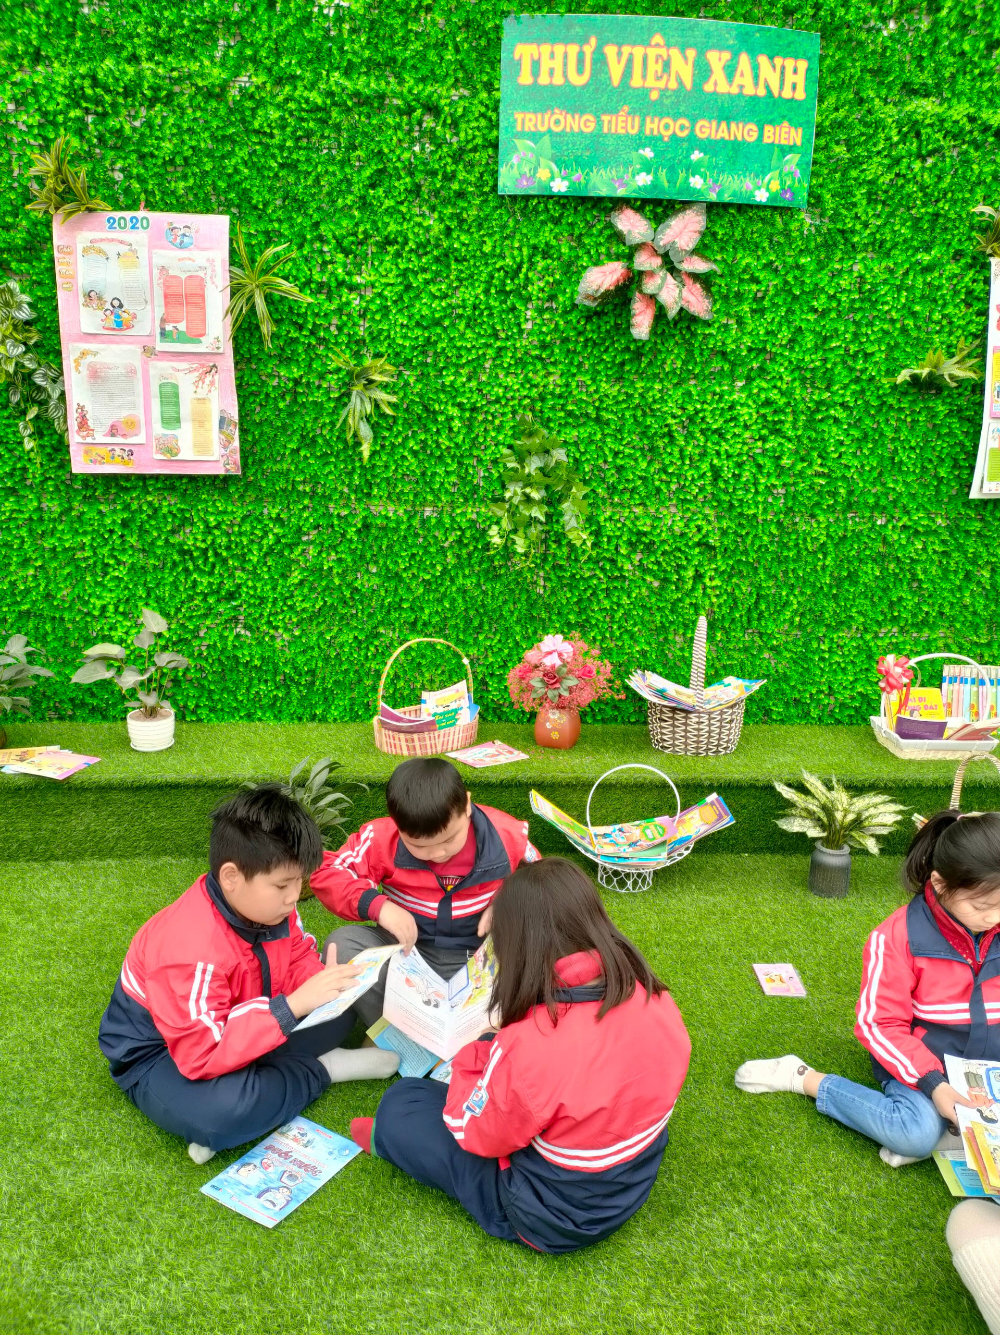
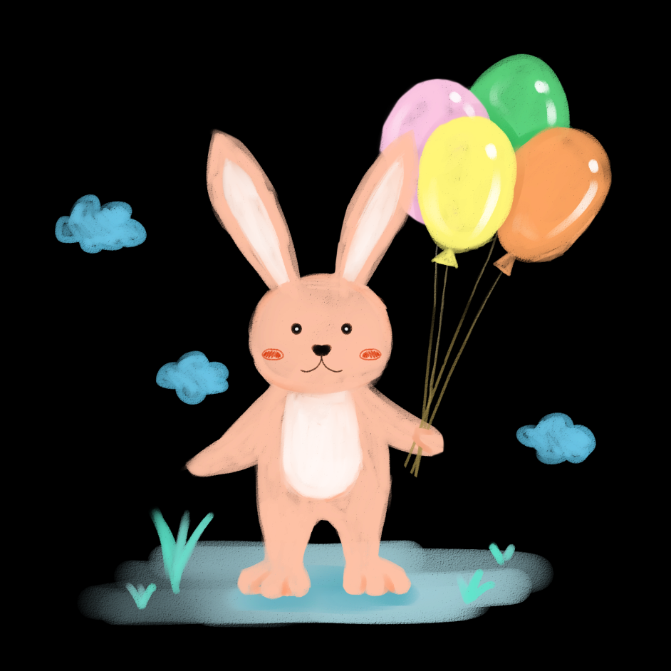

Slide 25
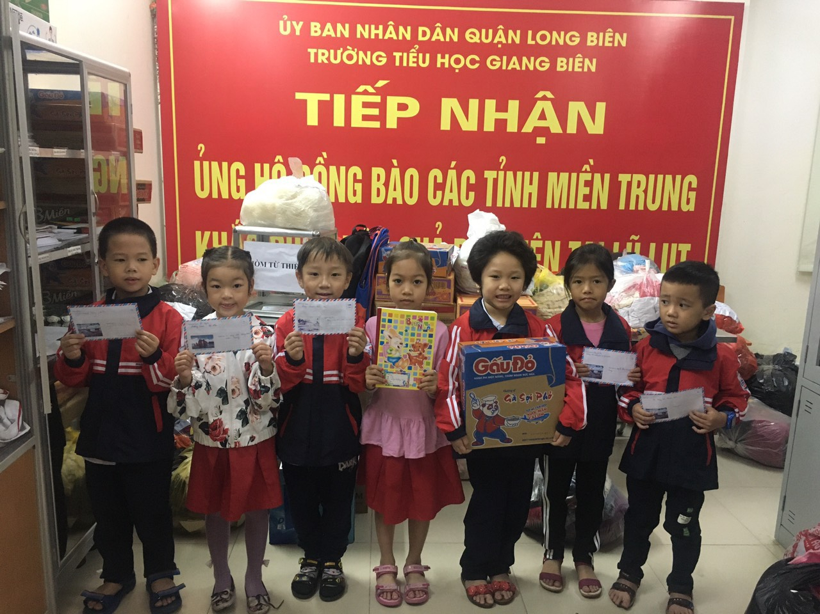
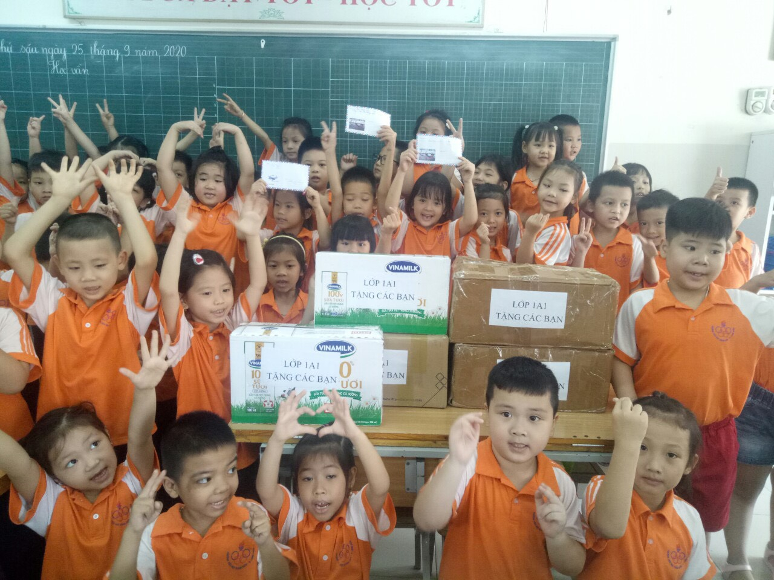
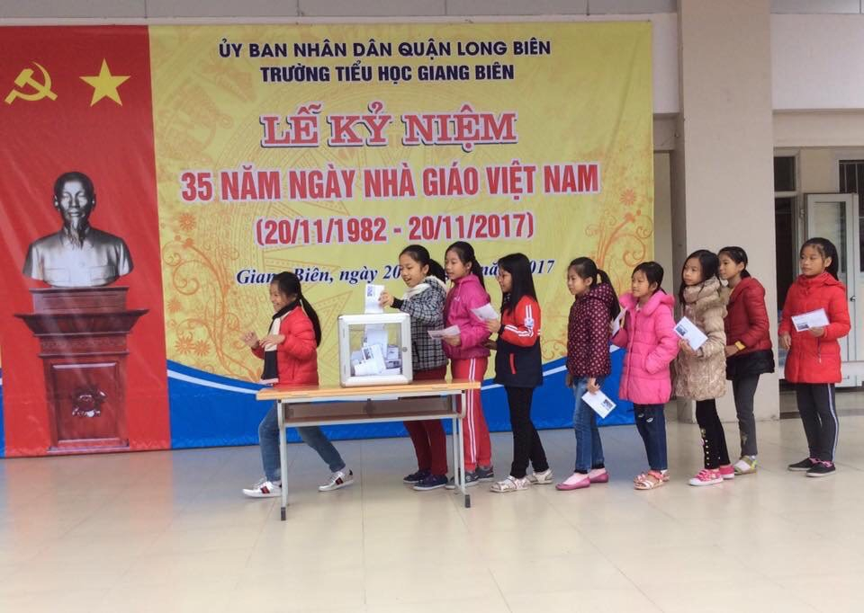
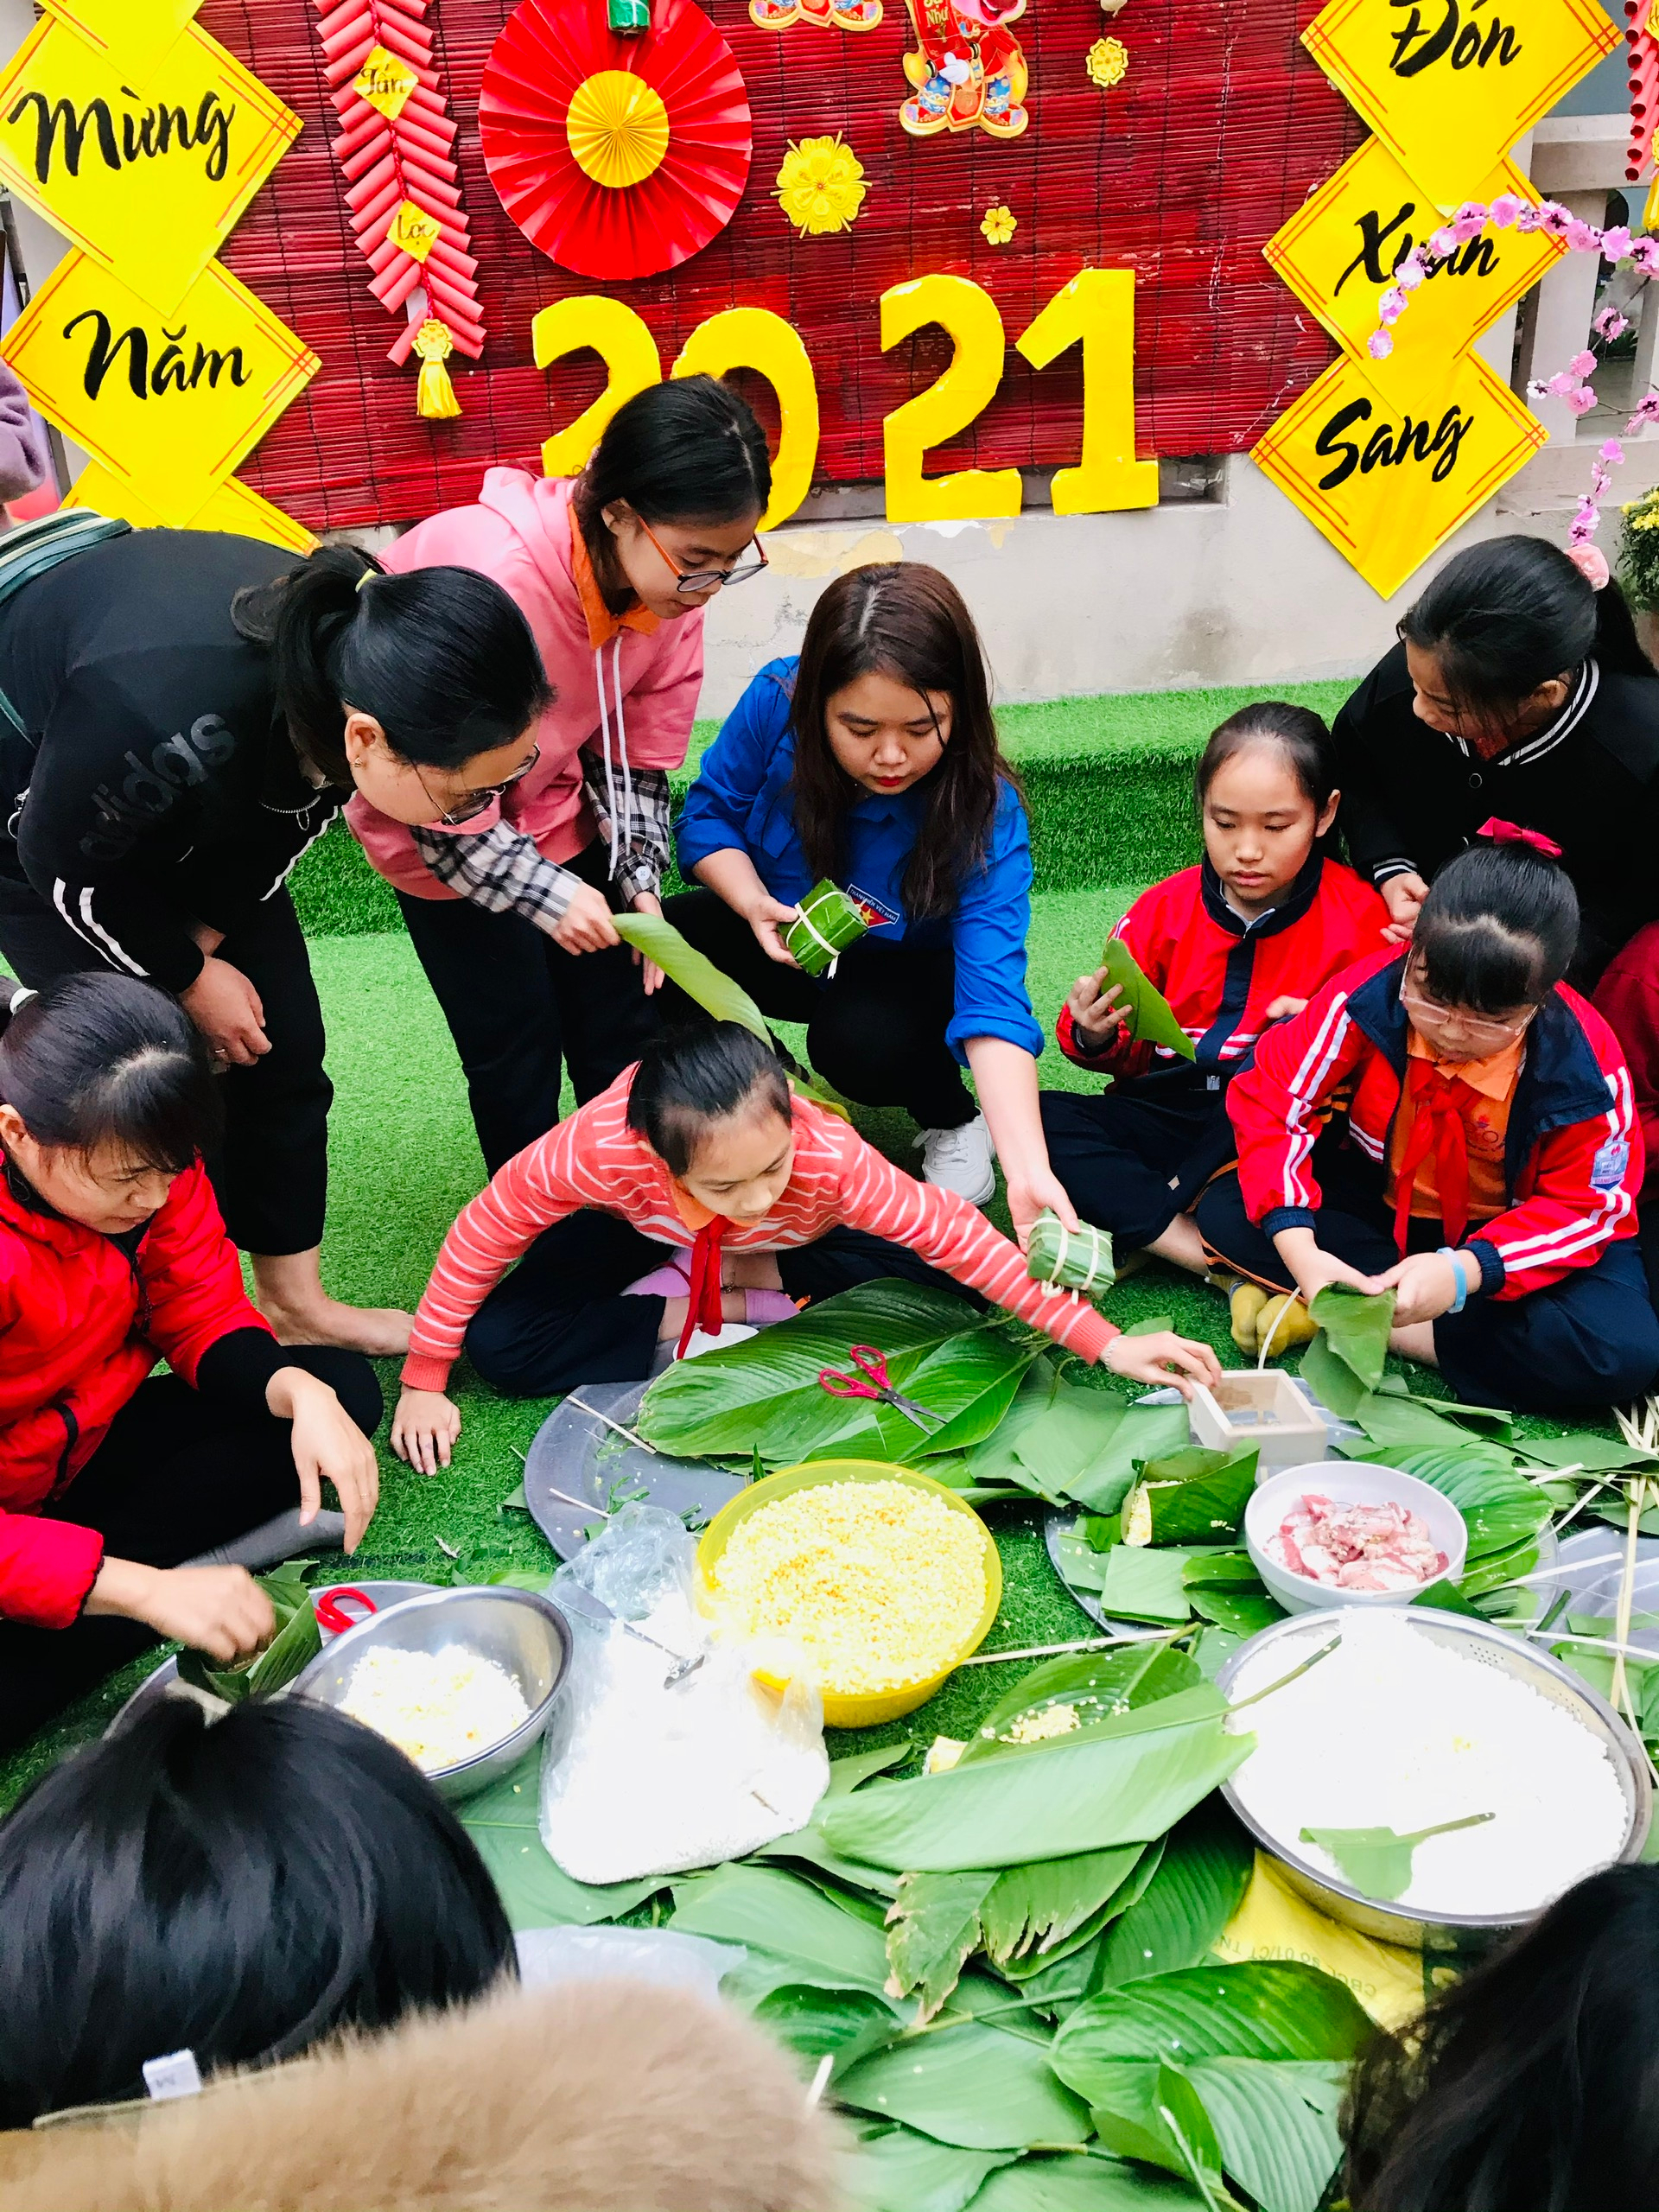

Slide 26
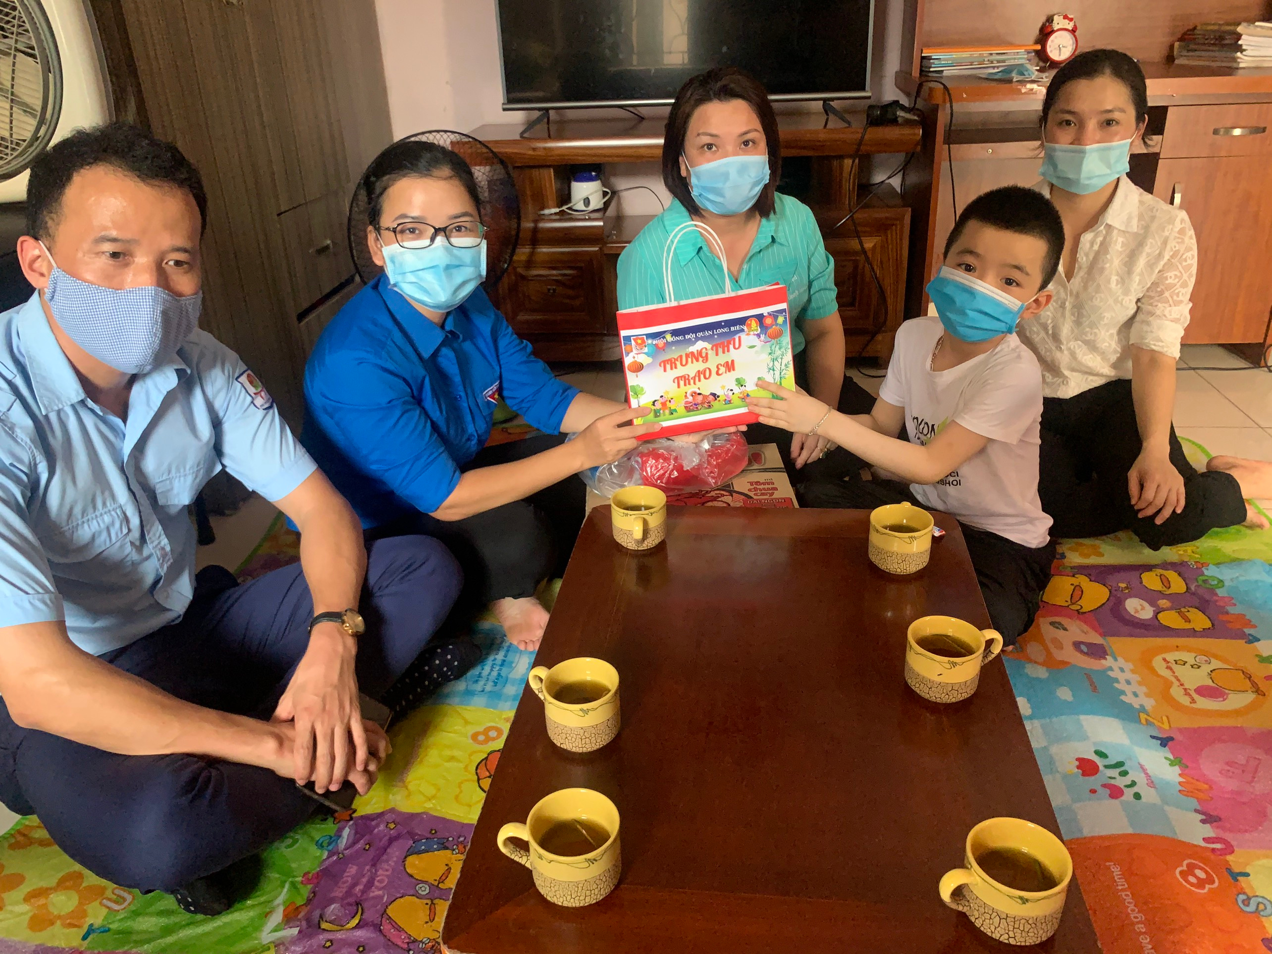
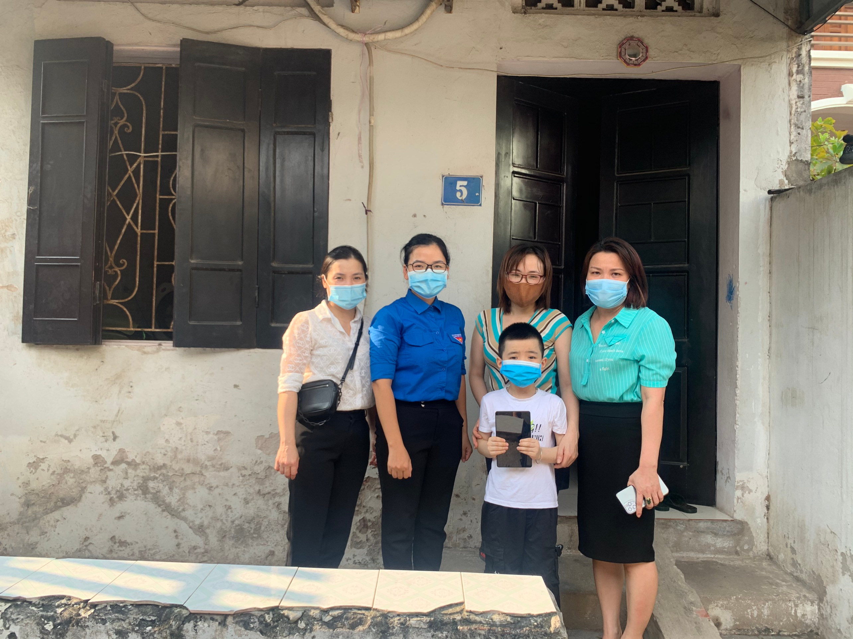
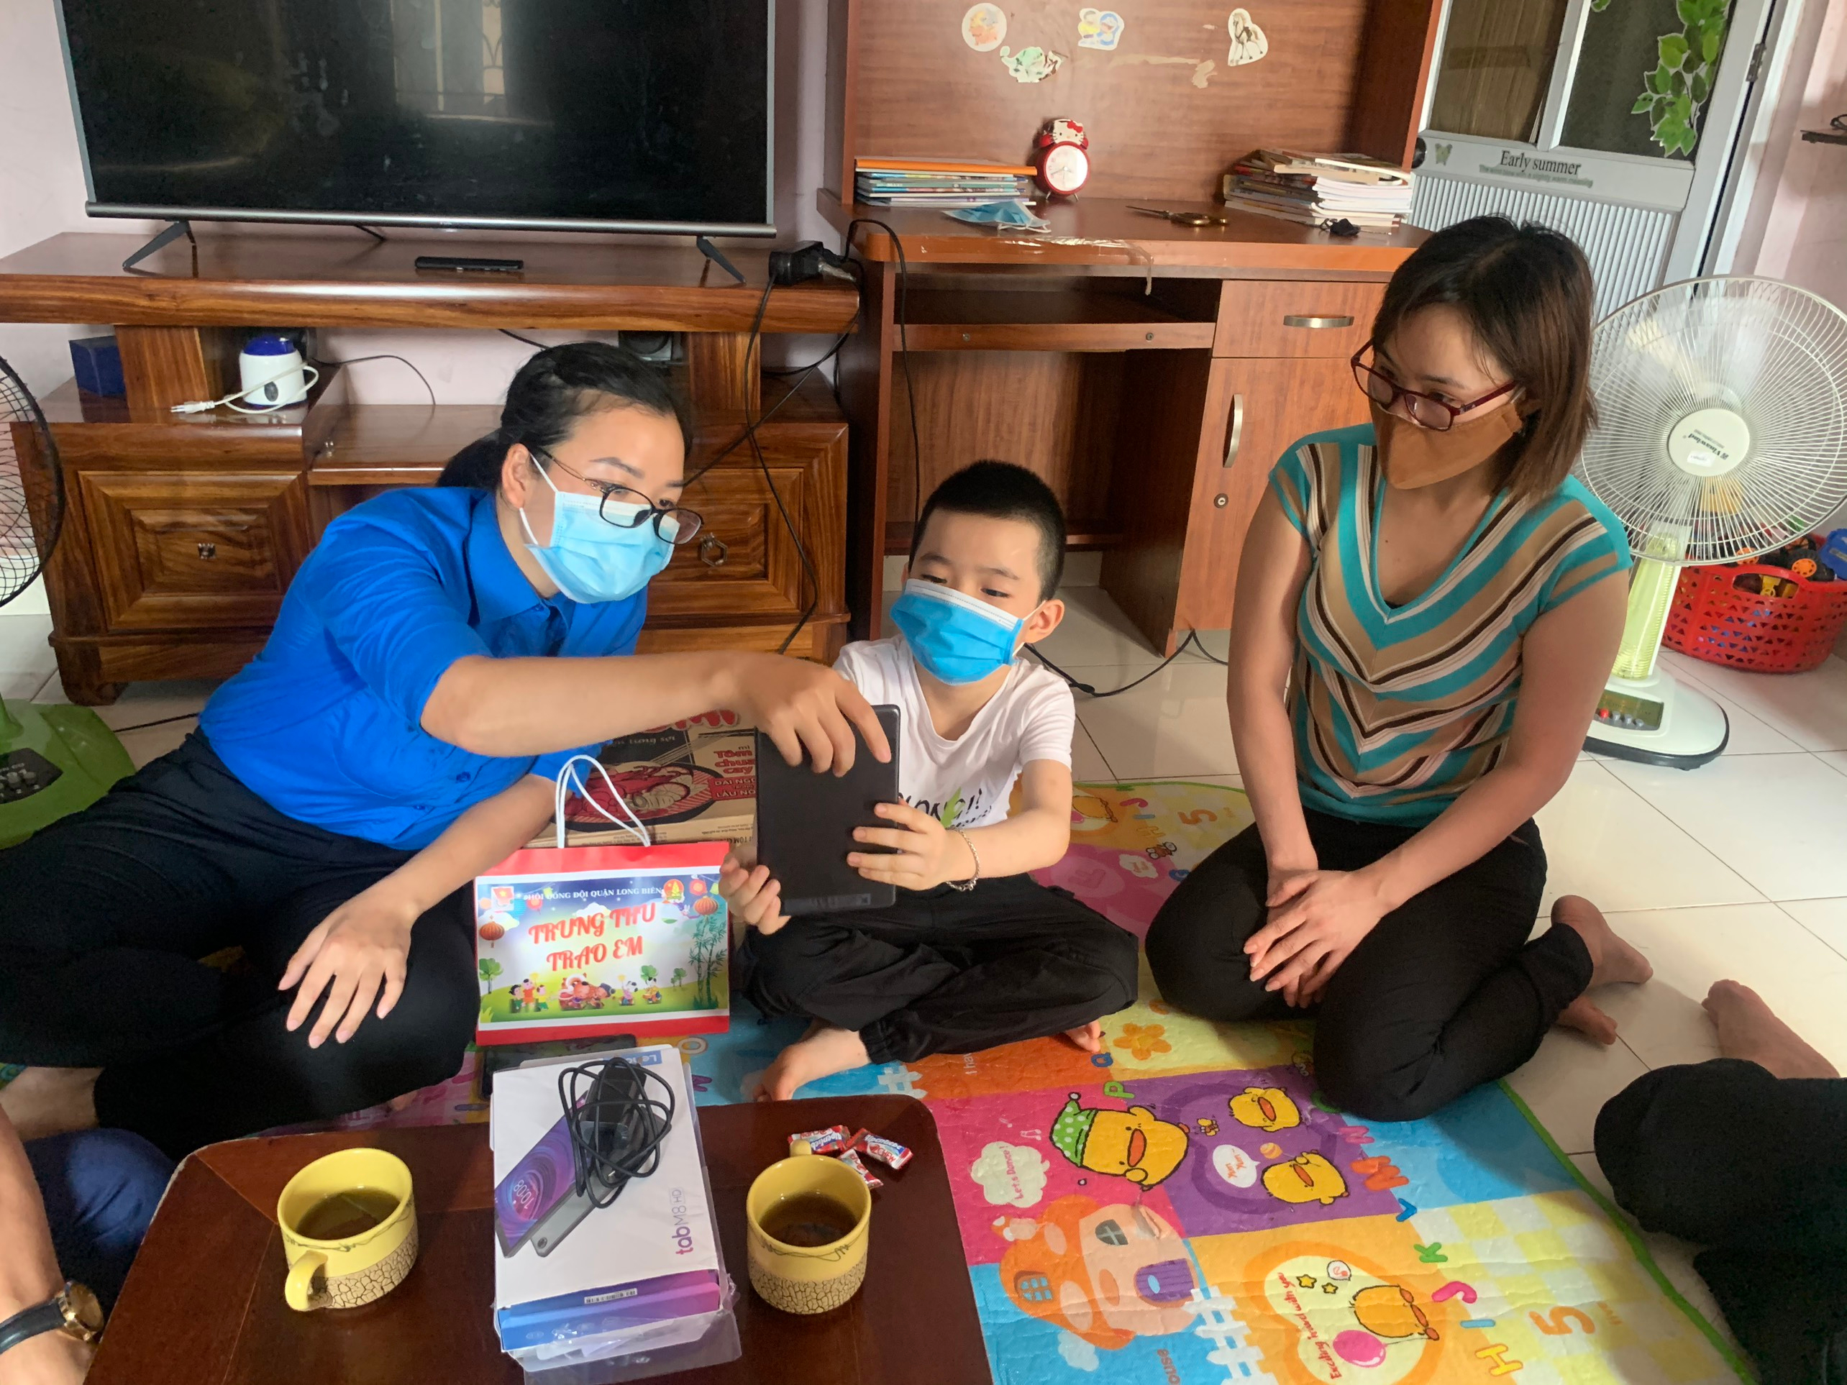
Cô Trần Thị Thanh Hương – Phó Hiệu trưởng trường Tiểu học Giang Biên cùng các thầy cô giáo trong Quận Long Biên, trao quà cho các bạn có hoàn cảnh khó khăn trong chương trình “Sóng máy tính cho em”

Slide 27

Yêu cầu cần đạt
Tìm và đọc được bài thơ về tình bạn:
- Nêu được tên bài, tên tác giả, những điều mình thích trong bài thơ.
- Đọc đúng, rõ ràng toàn bài, biết cách ngắt nhịp thơ, thể hiện được giọng đọc của bài.

Slide 28
https://www.youtube.com/watch?v=z-KuLYg8zeI

Slide 29



Slide 30

Điều em thích
Tên bài thơ
Tên tác giả

Slide 31


CẢM ƠN CÁC THẦY CÔ GIÁO VÀ CÁC CON
HỌC SINH ĐÃ THAM DỰ TIẾT HỌC.

Slide 32

Đọc
Hoạt động
Tổng kết
Chính tả
Luyện tập
Bài 18:
Tớ nhớ cậu
Luyện
viết đoạn
Đọc
mở rộng

Slide 33
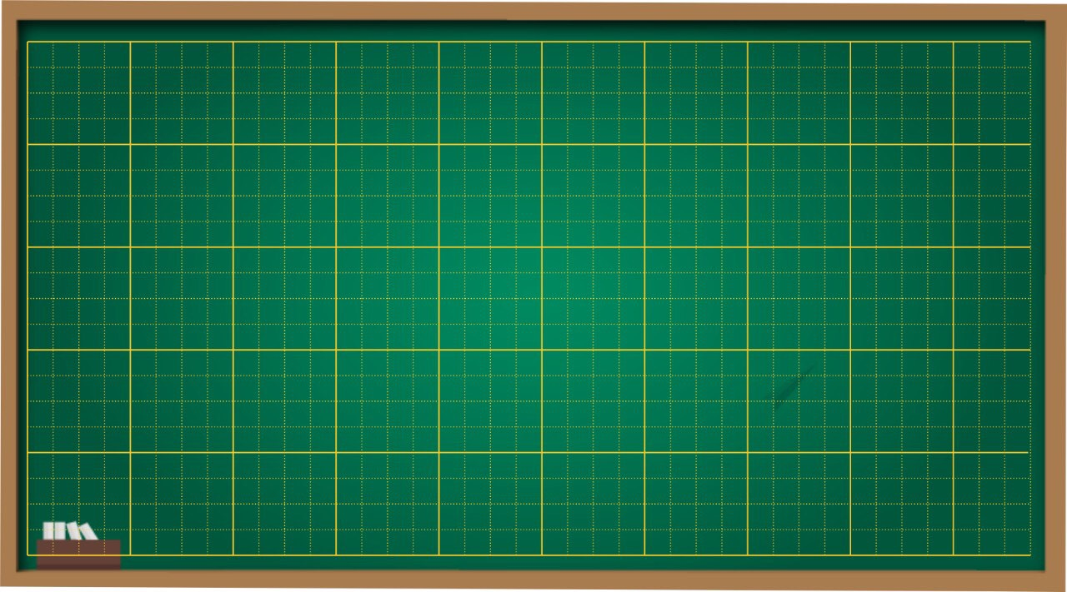


Thứ năm ngày 28 tháng 10 năm 2021
Tiếng Việt
Đọ c mở ǟộng (trang 85)
Chia sẻ điều con đã học
nói về tình bạn

